Slide 1
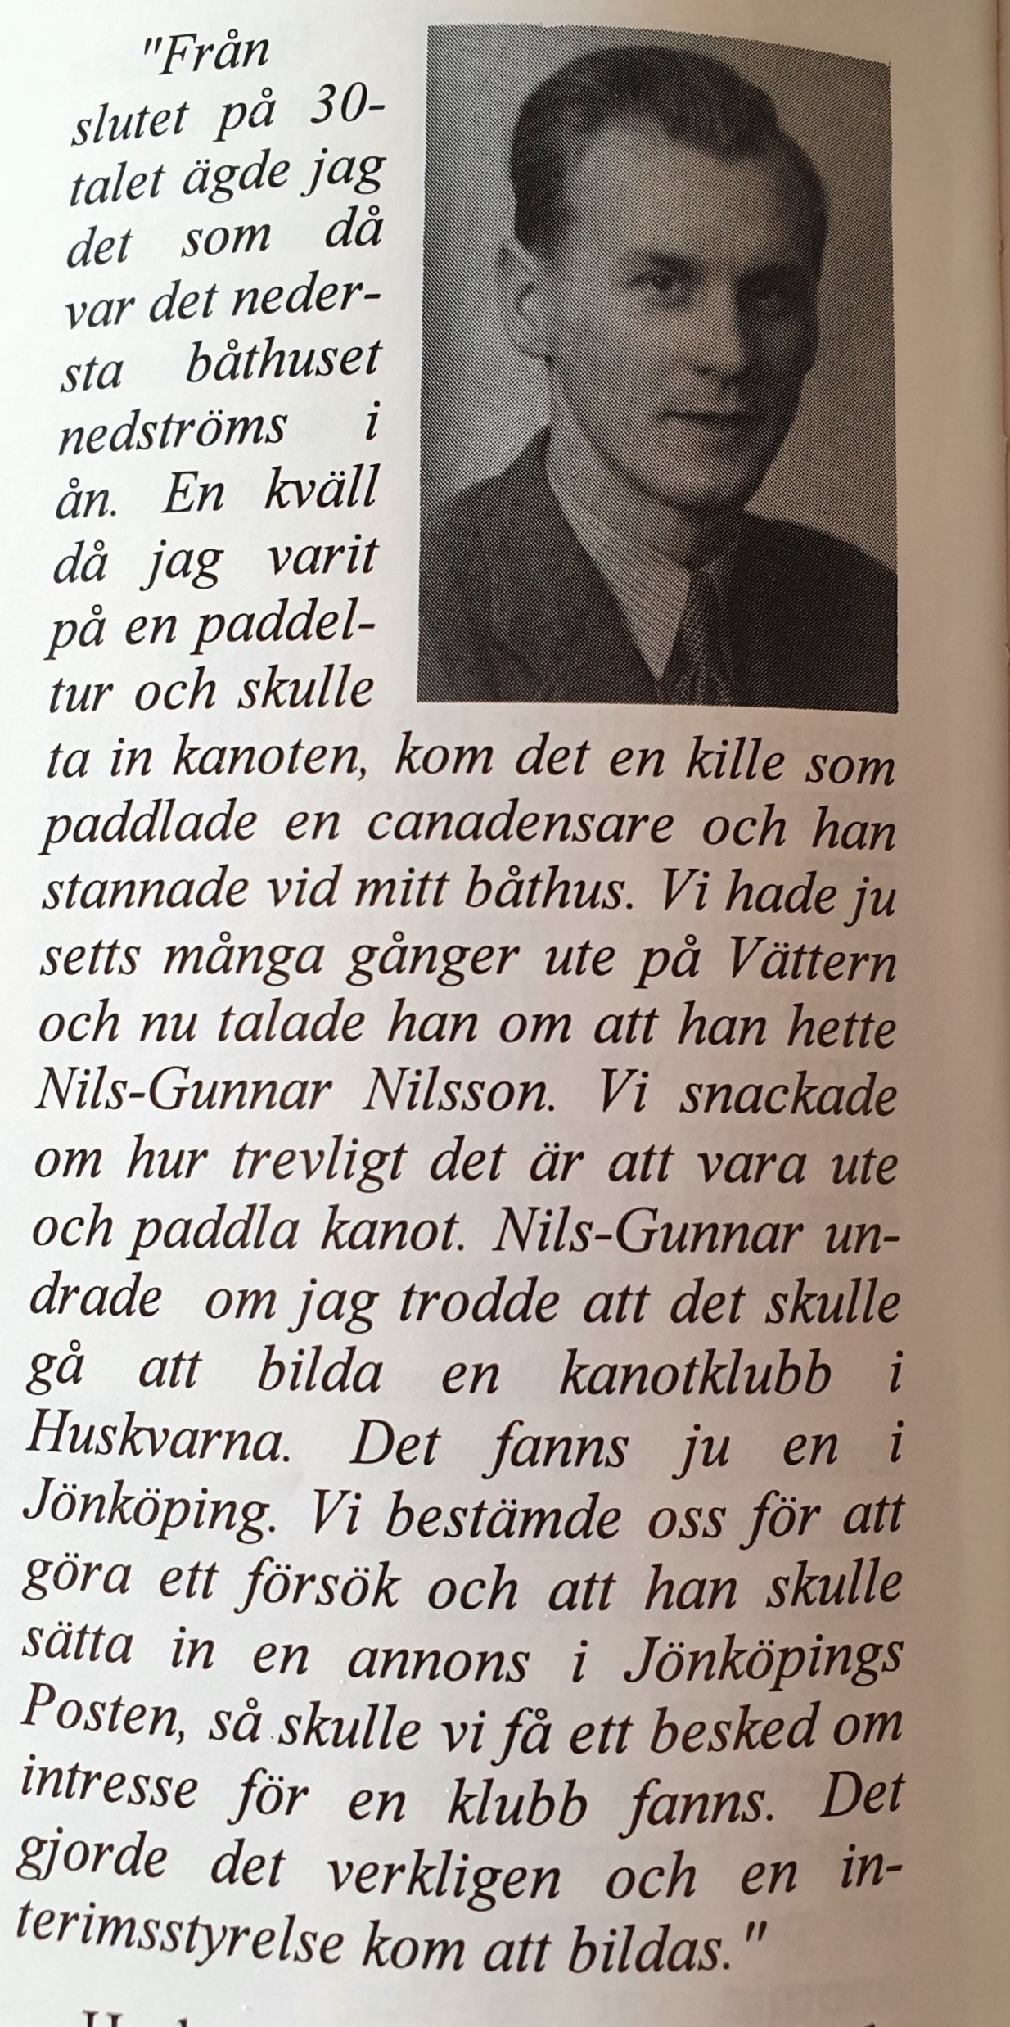
Huskvarna Kanotklubb bildas
22 Augusti 1944

Slide 2
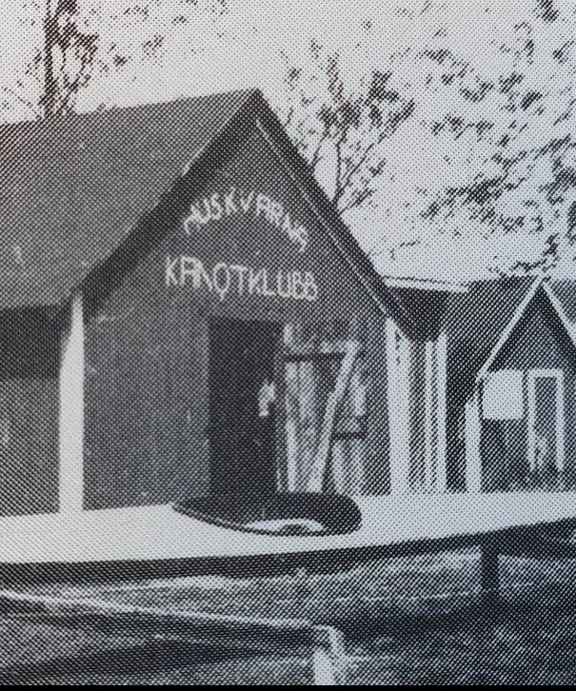
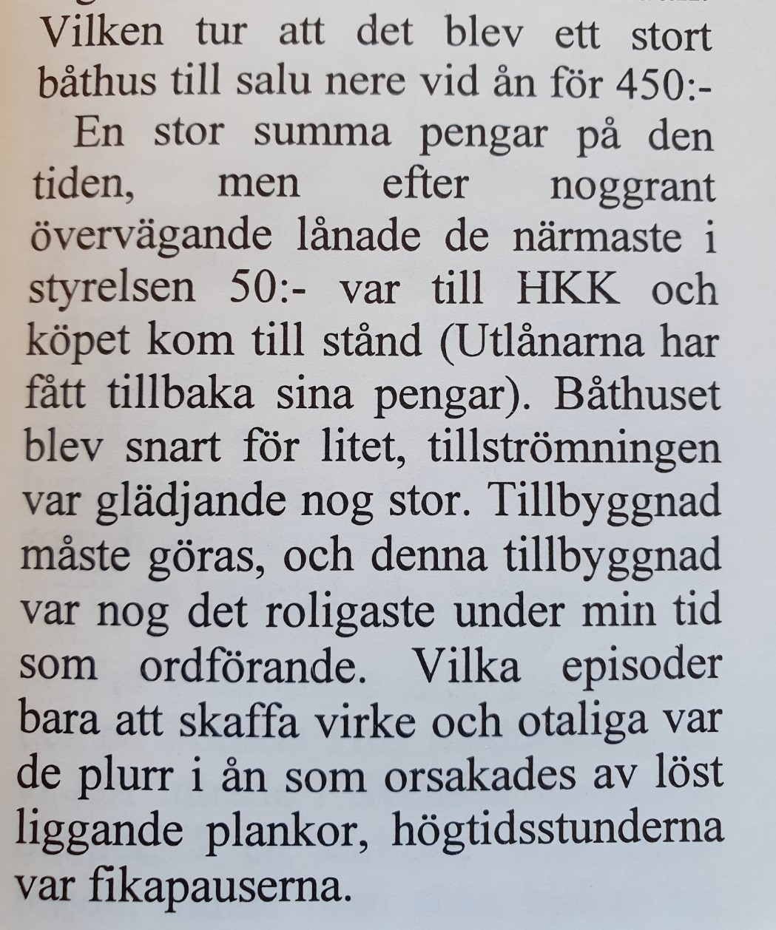
Första klubbhuset!
HKK:s första ordförande Nils-Gunnar Nilsson

Slide 3
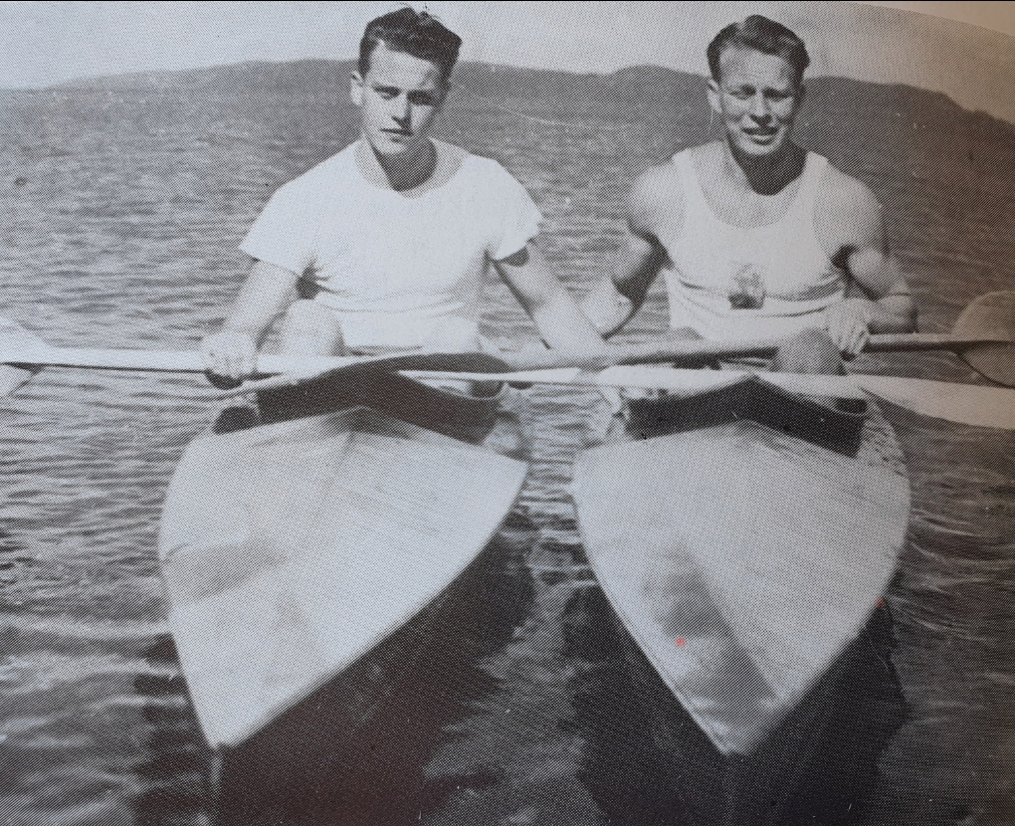
Huskvarna Kanotklubb och kaffe har en lång tradition tillsammans
Åtskilliga är de årsmöten och styrelsemöte och andra möten på olika caféer i Huskvarna.
På bilden syns bröderna Lasse-G Ericson samt Stig Ericson
De blev klubbens första klubbmästare 1948
Lasse hade tidigt en mycket viktig uppgift han hämtade fika korgen, en rejäl korg med porslin, bullar, kakor och kaffe

Slide 4
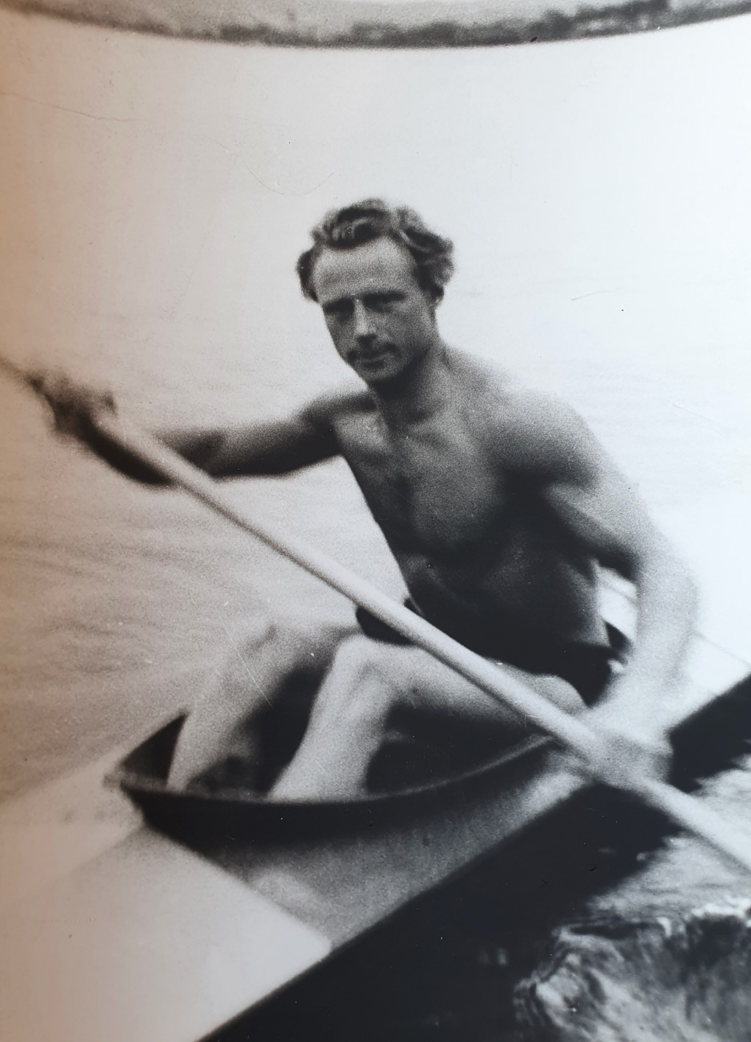
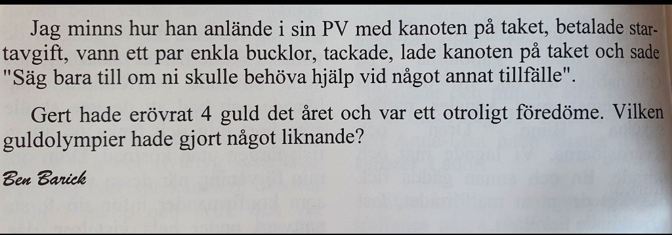
Tävlingsarrangemang startade tidigt
Första tävling som arrangerades var DM
Därefter så arrangerades 1951 en landskaps match mellan Småland och Södermanland.
!952 arrangerades en propagandatävling utanför Junex, Till tävlingen bjöd man in ingen mindre än Gert Fredriksson

Slide 5
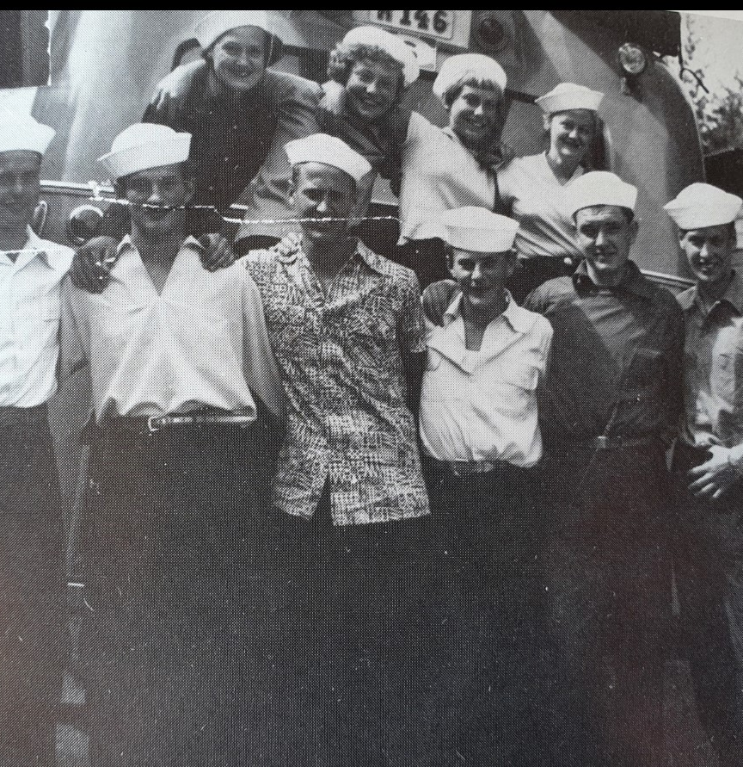
1956 hade klubben för första gången representanter på SM
Klubben fick genom Margareta”Maggi” Johansson första SM medaljen. Maggi van K-1 500 meter i Junior klassen
Samma år reste ett tjugotal medlemmar till Tyskland och deltog med framgång i en internationell tävling i Dûisburg

Slide 6
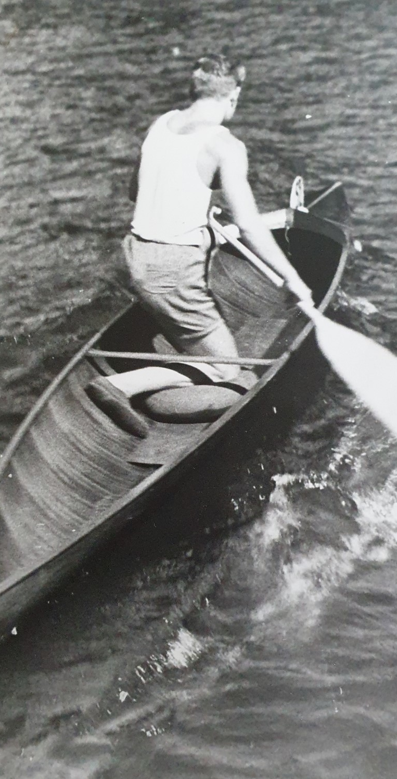
I slutet av 1960- talet blev HKK bästa märkes klubb i landet
1957 var det dags att ordna JSM på Vättern.
En av deltagarna var C-paddlaren Ove Emanuelsson, Tibro
Han meddelade Bengt” Backis ” Backlund att han bara var 16 år.
Backis sa: Vi säger inget innan du startat. Loppet gick och som segrare stod blott 16-åriga Ove. Varpå han diskades
Andra SM- medaljen i klubbens historia togs av Bröderna Lars och Per Thörnblad på USM K-2 2500 m

Slide 7
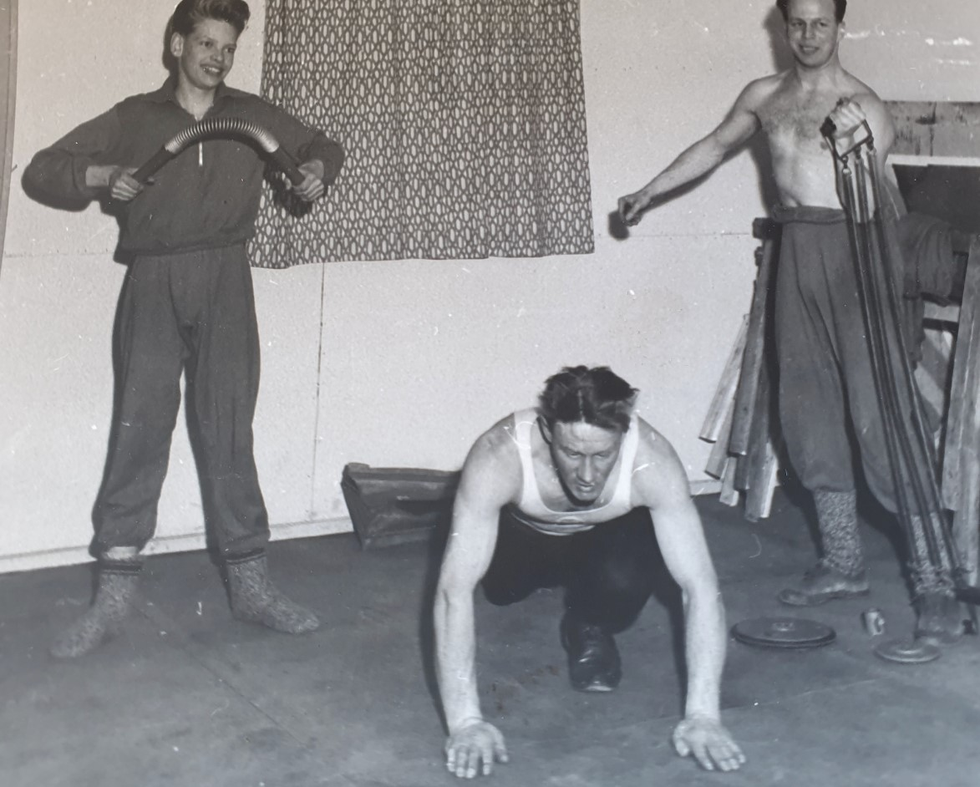
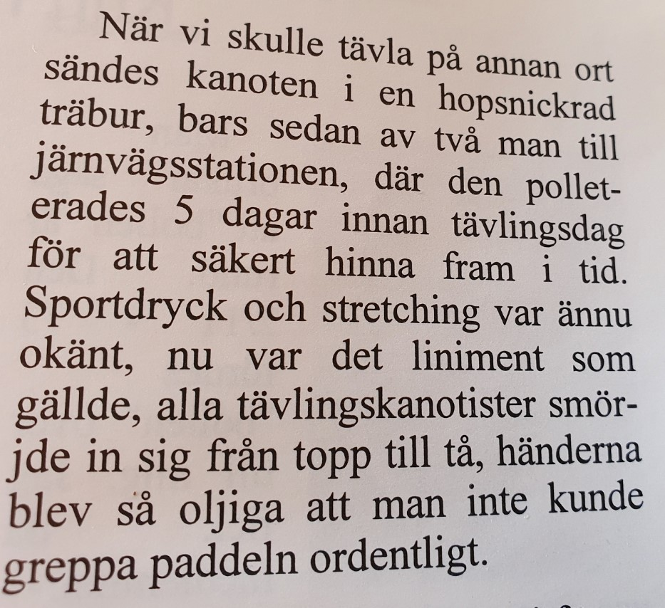
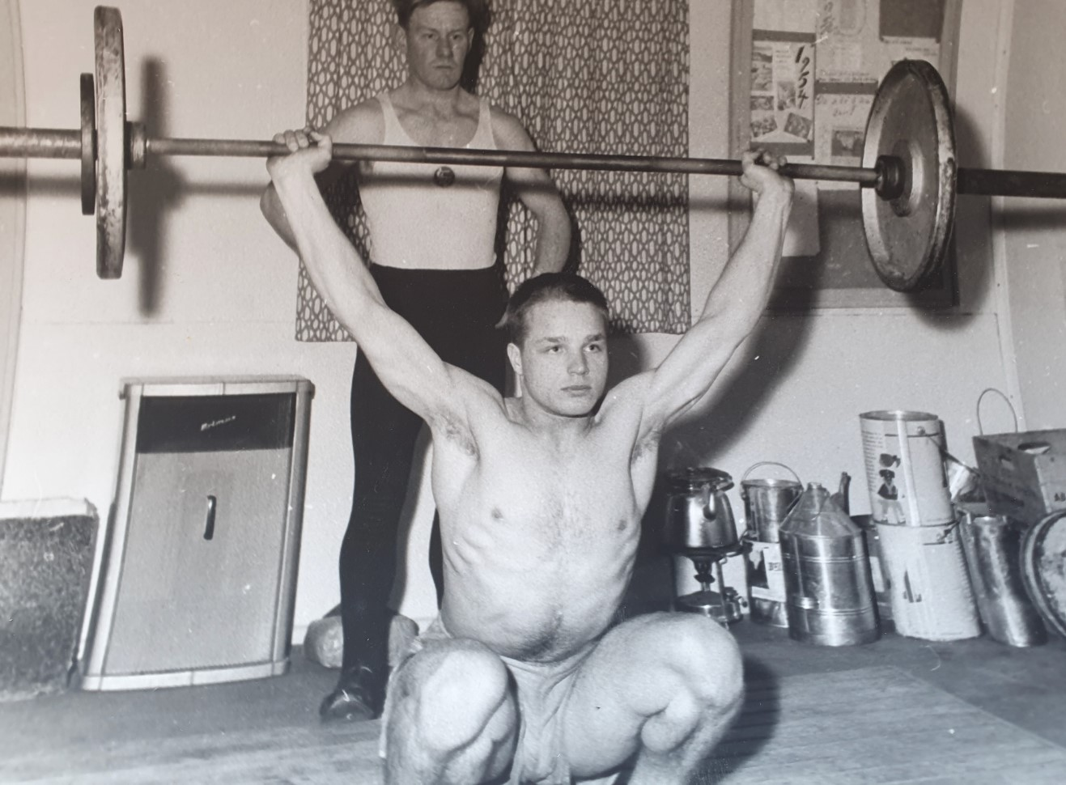
Förutom att fika stunderna har en stor plats i HKK, så har vi även tränat en hel del.
Vi var tidiga med att köra intervall träning, inte på grund av fysiologiska kunskaper. Orsaken var fyra stycken broar i ån Högst två kanotister kunde passera samtidigt under dessa , Därför var det alltid högsta fart för att komma fram först till bron

Slide 8
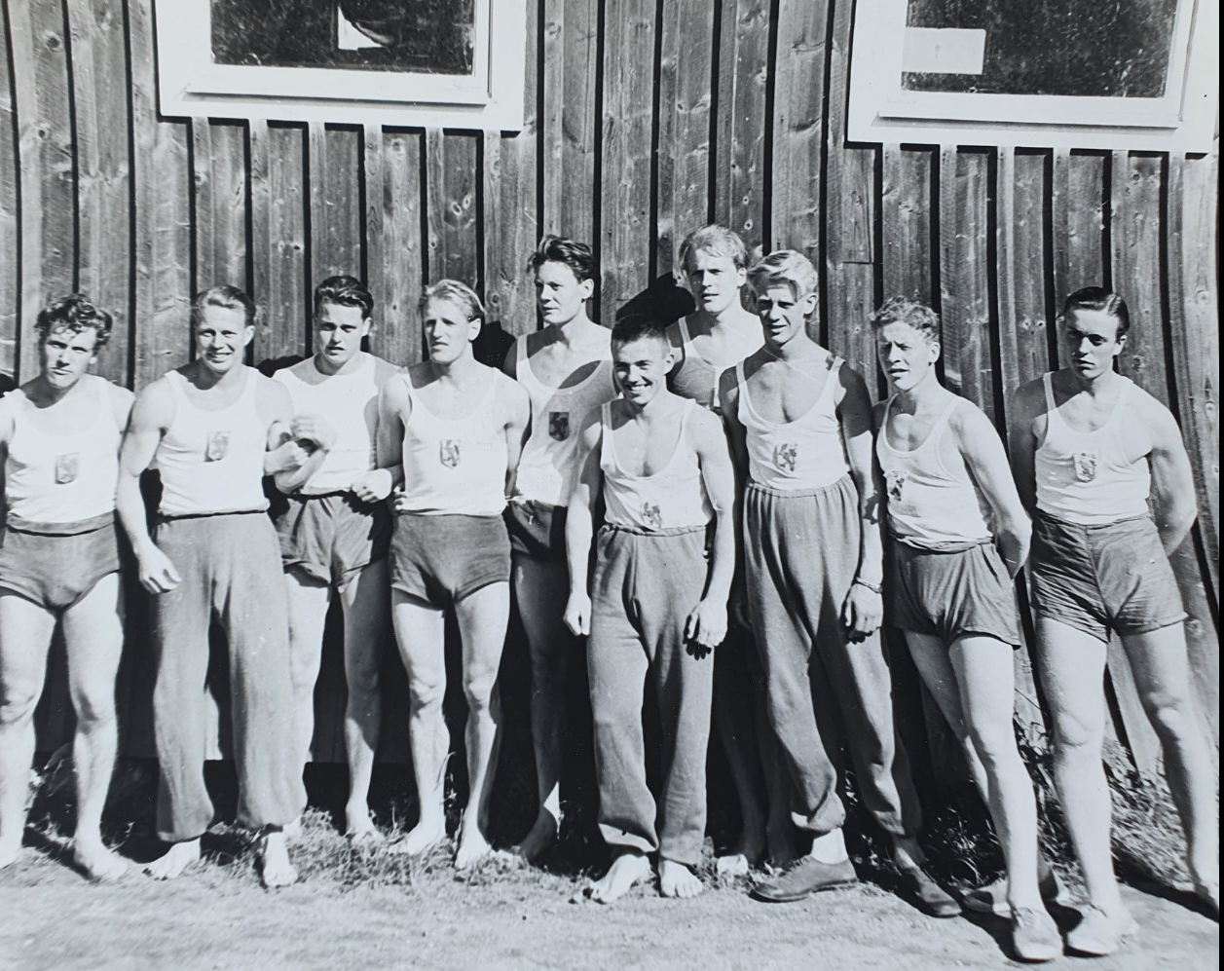
Smålandslaget i Kanot nån gång på 60- talet
HKK har två representanter med Stig Ericson samt Lars- G Ericson

